Slide 1
Petshop
Integrantes:
-Orlando Collao
-Fabián Calderón

Slide 2
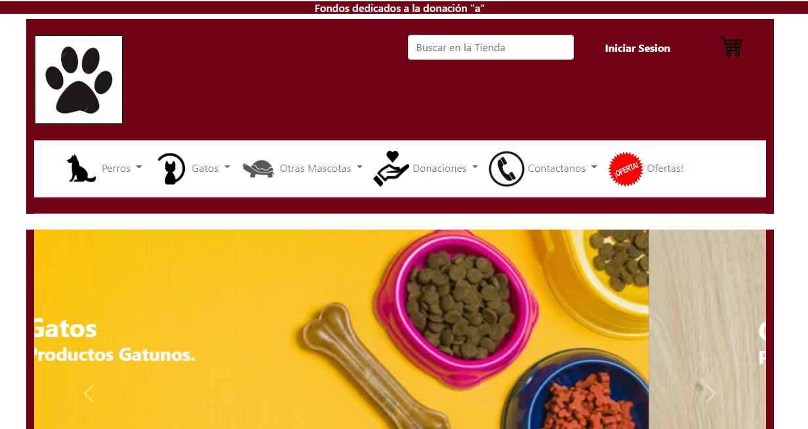
Primera parte:

Slide 3
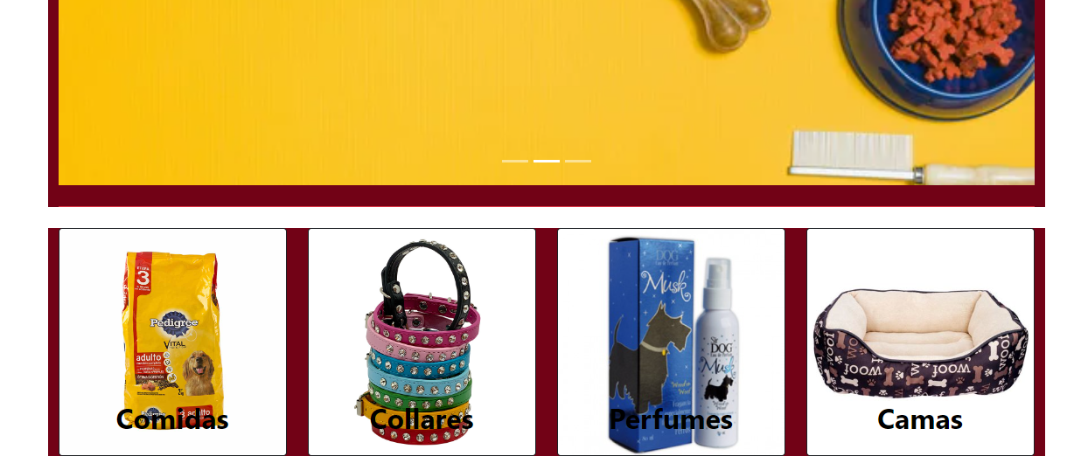

Slide 4
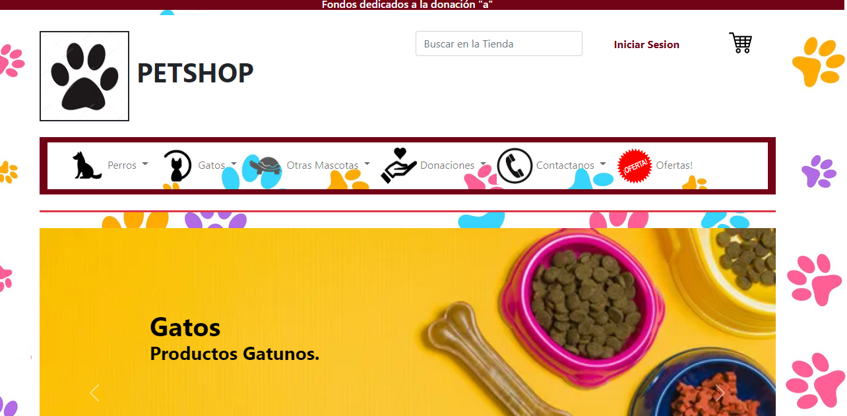
Segunda parte:

Slide 5
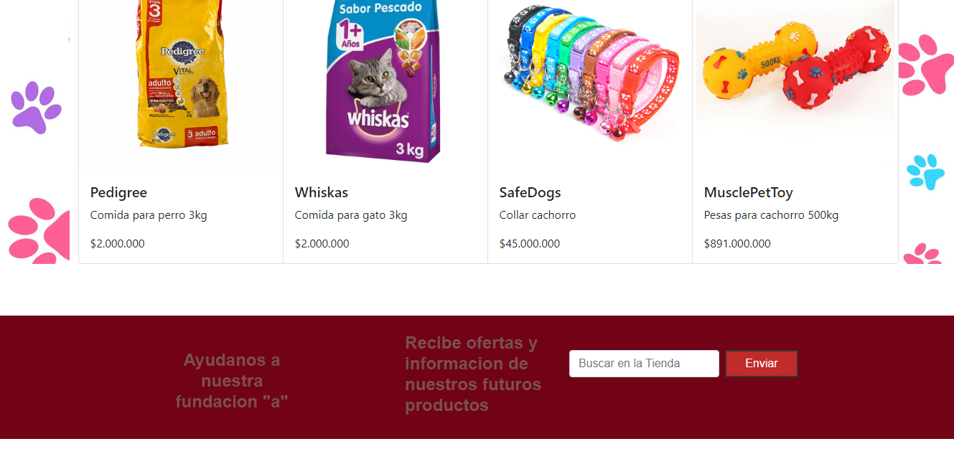

Slide 6
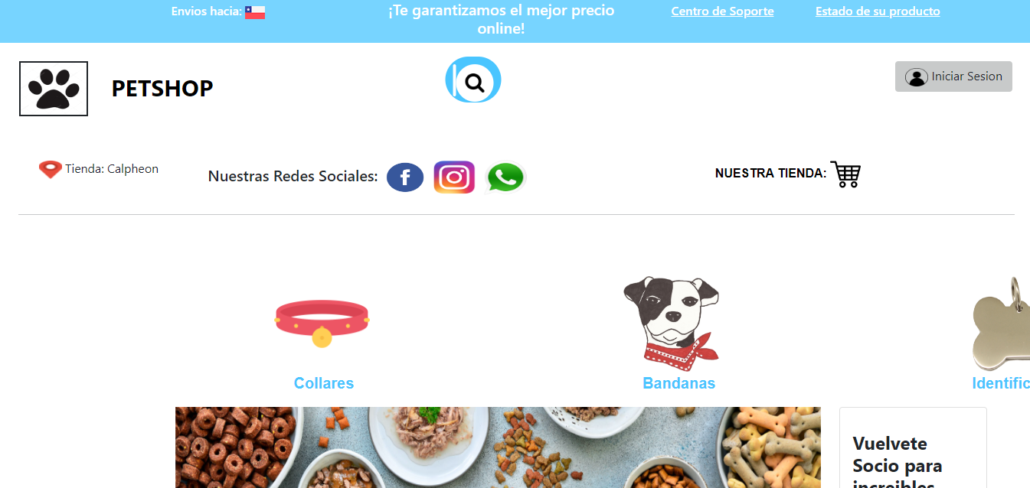
Tercera parte:

Slide 7
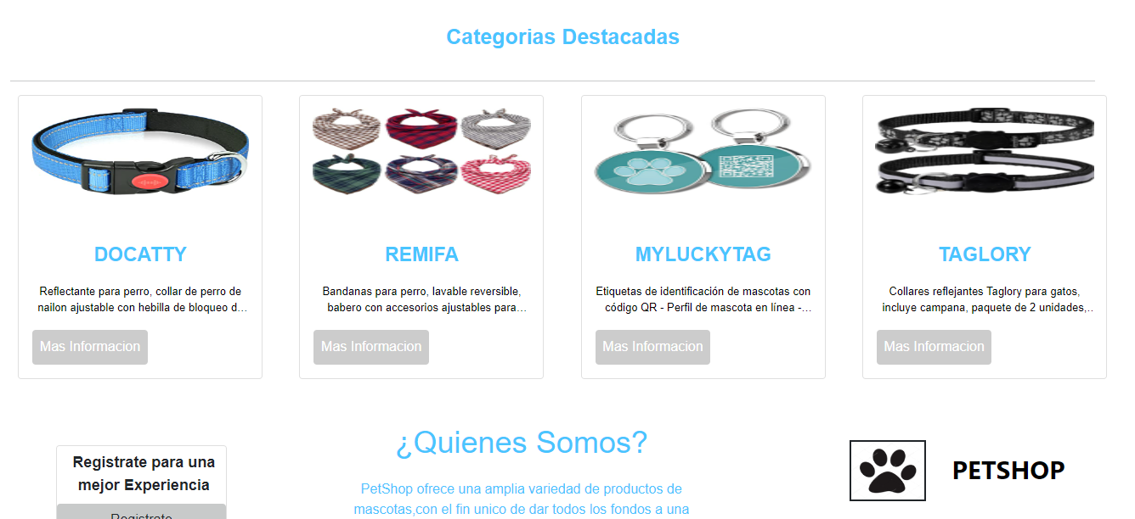

Slide 8
Ultima parte:

